Slide 1
MVVM

Slide 2
¿Qué son los patrones de arquitectura de software?
Antes de profundizar acerca del patrón de arquitectura MVVM, debes tener claro qué son los modelos o patrones de arquitectura de software a un nivel más general. Estos se definen como mecanismos que resuelven inconvenientes usuales en los procesos de desarrollo de aplicaciones, así como otros aspectos relacionados con el diseño de interfaces.
Existe una amplia cantidad de patrones de arquitectura, cuyo uso corresponderá a los problemas que se quieran solucionar con el software y. dado el caso, es posible combinar varios patrones entre sí.

Slide 3
El patrón de arquitectura MVVM, también conocido como Model View ViewModel, se refiere a un modelo de diseño que tiene el objetivo para llevar a cabo la separación del apartado de la interfaz de usuario (View) de la parte lógica (Model). Esto lo hace con el objetivo de que el aspecto visual sea completamente independiente.
El recurso de ViewModel, por su lado, destaca como el componente que se encargará de servir como puente entre la interacción de la Vista (View) y el Modelo (Model).

Slide 4
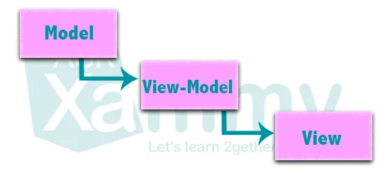
El patrón Model-View-ViewModel (MVVM) nos ayuda a separar la lógica de negocios de la interfaz de usuario, facilitando las pruebas, mantenimiento y la escalabilidad de los proyectos. Existen tres componentes que nos ayudan a lograrlo:
Hay tres componentes principales en el patrón MVVM: el modelo, la vista y el modelo de vista. Cada uno de ellos sirve para un propósito diferente. En el diagrama siguiente se muestran las relaciones entre los tres componentes.

Slide 5
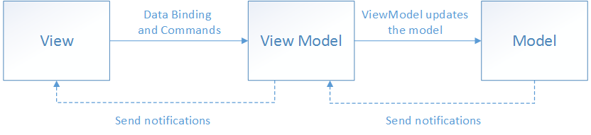
ESTRUCTURA MVVM
Cómo se comunican las partes
View ↔ ViewModel:
La View está vinculada al ViewModel mediante data binding. Esto permite que los datos de la ViewModel se muestren automáticamente en la View y que los cambios en la View se reflejen en la ViewModel.
ViewModel ↔ Model:
La ViewModel interactúa con el Model para recuperar, actualizar y almacenar datos.

Slide 6
Componentes del MVVM
Model (M):
Representa la capa de datos y la lógica de negocio.
Se encarga de interactuar con la base de datos o servicios externos.
No tiene ninguna referencia directa a la interfaz de usuario.
View (V):
Es la interfaz de usuario (XAML en WPF).
Se encarga de mostrar los datos al usuario y recoger sus interacciones.
No contiene lógica de negocio, solo diseño.
ViewModel (VM):
Actúa como un puente entre el Model y la View.
Contiene la lógica que permite que la vista acceda a los datos del modelo.
Implementa la interfaz INotifyPropertyChanged para notificar a la vista cuando cambian los datos.

Slide 7

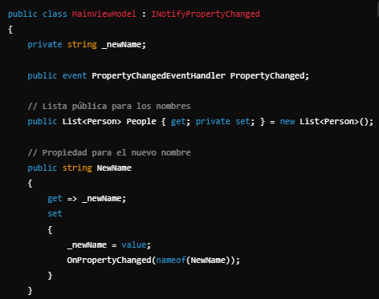
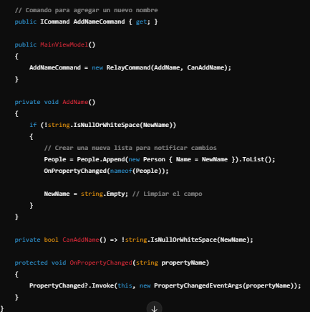
Ejemplo: Mostrar una lista de nombres en un ListBox y permitir agregar nuevos nombres mediante un cuadro de texto y un botón.
Paso 1: Crear el Modelo
Paso 2: Crear el ViewModel

Slide 8
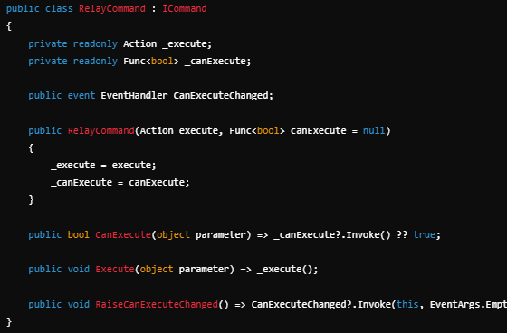
Paso 3: Crear un RelayCommand
El RelayCommand es una implementación común para manejar comandos en MVVM.

Slide 9
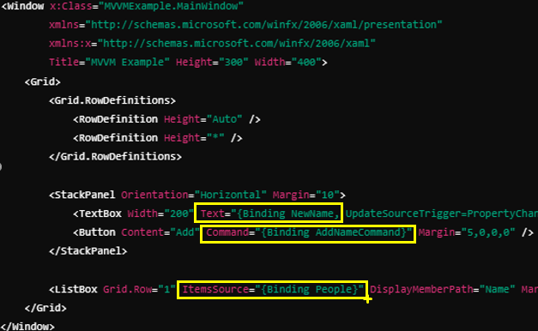
Paso 4: Crear la Vista (XAML)

Slide 10
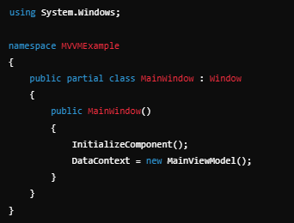
Paso 5: Vincular la Vista al ViewModel
En el code-behind del archivo MainWindow.xaml.cs:

Slide 11
Flujo del enlace entre Vista y ViewModel
El usuario escribe un texto en el TextBox.
El texto se actualiza en la propiedad NewName del ViewModel gracias al enlace bidireccional.
El usuario presiona el botón "Add".
Se ejecuta el comando AddNameCommand, que llama al método AddName en el ViewModel.
El método agrega un nuevo objeto Person a la lista People.
El ListBox se actualiza automáticamente.
Dado que está vinculado a la propiedad People, cualquier cambio en esta lista (y su notificación con OnPropertyChanged) se refleja automáticamente en la interfaz.
Resumen
TextBox: Vinculado a NewName para entrada de texto.
Button: Vinculado a AddNameCommand para agregar datos.
ListBox: Vinculado a People para mostrar los datos en una lista.
DataContext: Conecta el ViewModel a la vista, permitiendo que las vinculaciones funcionen correctamente.

Slide 12
Características del patrón de arquitectura MVVM
Uno de los beneficios de usar este patrón de arquitectura es que permite que los desarrolladores creen pruebas unitarias para el Model View y el modelo, sin que sea necesario el uso de la vista.
Además de esto, con el patrón de arquitectura MVVM, los encargados del diseño y desarrollo de aplicaciones pueden ser capaces de trabajar de manera simultánea e independiente, cada uno en sus componentes durante los procesos de la app. Así pues, mientras los diseñadores tienen la posibilidad de enfocarse en la vista, los desarrolladores pueden hacerse cargo de los componentes de la vista y del modelo de vista con la arquitectura MVVM

Slide 13
¿Por qué se utiliza MVVM con WPF?
El patrón MVVM (Model-View-ViewModel) se implementa en proyectos WPF (Windows Presentation Foundation) por varias razones fundamentales, todas orientadas a mejorar la mantenibilidad, testabilidad y separación de preocupaciones en la aplicación. A continuación, se detallan las principales razones y cómo se relacionan con características específicas de WPF como el data binding y INotifyPropertyChanged.
1. Separación de Preocupaciones
El patrón MVVM promueve una separación clara entre la lógica de negocio, la lógica de presentación y la interfaz de usuario:
Model: Contiene la lógica de negocio y los datos.
View: Es la interfaz de usuario (definida en XAML).
ViewModel: Actúa como intermediario, proporcionando la lógica de presentación y gestionando los datos que la vista necesita.

Slide 14
2. Data Binding
WPF soporta un sistema robusto de dataBinding que permite enlazar propiedades de objetos a elementos de la interfaz de usuario de manera declarativa en XAML:
Bindings: Permiten enlazar las propiedades del ViewModel a los controles de la vista, como TextBox, ListBox, ComboBox, etc.
One-Way Binding: El valor de la propiedad en la vista se actualiza cuando cambia el valor en el ViewModel.
Two-Way Binding: El valor de la propiedad en la vista y el ViewModel se mantienen sincronizados.
El data binding en WPF elimina la necesidad de escribir código de sincronización manual entre la interfaz de usuario y los datos, reduciendo así el riesgo de errores y la cantidad de código repetitivo.

Slide 15
3. INotifyPropertyChanged
El uso de la interfaz INotifyPropertyChanged en el ViewModel es crucial para el data binding:
Notificación de Cambios: Permite que la vista sea notificada automáticamente cuando cambian las propiedades en el ViewModel.
Actualización Automática: Las vistas se actualizan automáticamente en respuesta a los cambios en los datos, lo que mejora la respuesta y la interactividad de la aplicación.

Slide 16
4. Commands
En lugar de manejar eventos en el code-behind de la vista, MVVM utiliza comandos en el ViewModel:
Commands: Permiten definir la lógica de manejo de eventos en el ViewModel, vinculándolos a los controles de la vista.
RelayCommand: Es una implementación común de ICommand que facilita la creación de comandos.
5. Testabilidad
MVVM facilita las pruebas unitarias y la automatización de pruebas:
ViewModel: Al contener la lógica de presentación, puede ser probado de manera independiente sin necesidad de instanciar la vista.
Commands y PropertyChanged: Pueden ser verificados mediante pruebas unitarias para asegurar que la lógica de negocio y la lógica de presentación funcionan correctamente.

Slide 17
Icommand
Icommand
ICommand es una interfaz definida en el espacio de nombres System.Windows.Input que se utiliza para definir acciones que pueden ser ejecutadas en respuesta a interacciones de la interfaz de usuario, como clics de botones, selecciones de menús, etc.
La interfaz ICommand tiene tres miembros principales:
Execute(Object parameter): Método que se ejecuta cuando el comando es invocado.
CanExecute(Object parameter): Método que determina si el comando puede ejecutarse. Devuelve un valor booleano.
CanExecuteChanged: Evento que se dispara cuando el valor de CanExecute cambia.

Slide 18
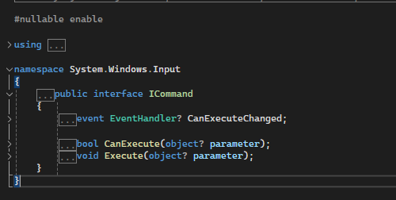

Slide 19
RelayCommand
RelayCommand
RelayCommand es una implementación común de ICommand que se utiliza para simplificar la creación de comandos en el ViewModel. Permite definir la lógica de los comandos de una manera más sencilla y reutilizable.

Slide 20
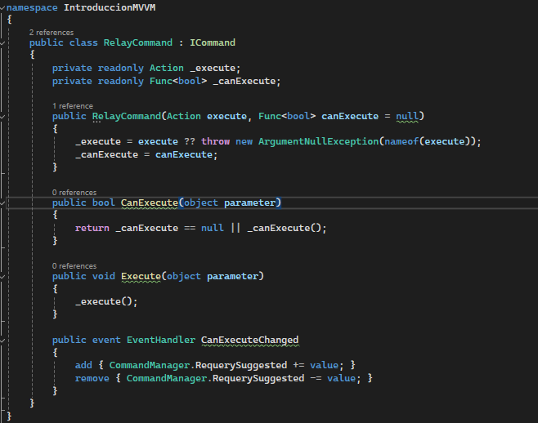

Slide 21
RelayCommand
Explicación de RelayCommand
Constructor: Toma dos parámetros: una acción (Action) que representa la lógica a ejecutar y una función (Func<bool>) que determina si el comando puede ejecutarse. La función canExecute es opcional.
CanExecute: Devuelve true si canExecute es null o si la función canExecute devuelve true.
Execute: Ejecuta la acción execute.
CanExecuteChanged: Evento que se suscribe a CommandManager.RequerySuggested para actualizar el estado de CanExecute.

Slide 22
Delegados
¿Qué es un delegado?
Un delegado es un tipo que representa una referencia a un método. En otras palabras, los delegados son punteros seguros a métodos, y permiten que un método sea pasado como argumento a otro método.
Características principales:
Un delegado define la firma del método que puede referenciar.
Los delegados pueden apuntar a métodos estáticos o de instancia.
Son útiles para manejar eventos o pasar lógica personalizada.
Declaración básica de un delegado
delegate: Palabra clave para declarar un delegado.
void: Tipo de retorno del método que el delegado puede referenciar.
string mensaje: Parámetro que debe coincidir con el método referenciado.

Slide 23
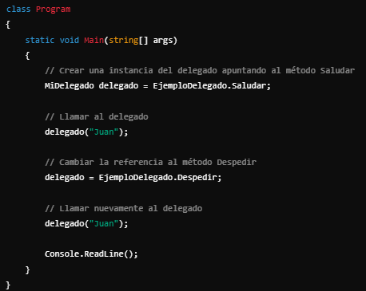
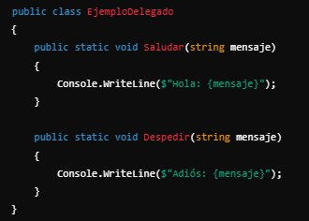
Ejemplo: Vamos a crear un delegado simple que apunte a métodos que imprimen un mensaje.
1. Definición del delegado
3. Uso del delegado
2. Métodos compatibles con el delegado

Slide 24
¿Por qué no se usa explícitamente delegate?
La palabra clave delegate se utiliza para declarar nuevos tipos de delegados. Sin embargo, en este caso:
Ya se están utilizando los tipos genéricos Action y Func<T> que .NET proporciona como atajos para delegados comunes.
Action: Representa un delegado que no toma parámetros y no devuelve ningún valor.
Func<T>: Representa un delegado que puede tomar parámetros y devuelve un valor.
No es necesario declarar nuevos tipos de delegados porque las necesidades del código ya están cubiertas con estos tipos integrados.
¿Qué diferencia hay entre usar Action/Func<T> y delegate?
Action y Func<T>:
Son más genéricos y flexibles.
No necesitas declarar nuevos tipos de delegados; simplemente utilizas los ya existentes.
Son ampliamente usados en LINQ y patrones modernos de C#.
delegate:
Te da más control si necesitas nombres descriptivos o firmas específicas de métodos.
Puede ser útil si necesitas delegados más complejos o con una semántica propia.

Slide 25


Delegados en RelayCommand
Análisis del código
1. Declaración de campos privados
_execute es un delegado que apunta al método a ejecutar.
_canExecute es un delegado que apunta al método que determina si el comando es válido en un momento dado
2. Constructor
El constructor recibe dos parámetros:
execute: Un delegado de tipo Action (obligatorio) que define lo que hará el comando.
canExecute: Un delegado de tipo Func<bool> (opcional) que evalúa si el comando puede ejecutarse.
Si canExecute no se pasa, se considera siempre válido (null).

Slide 26
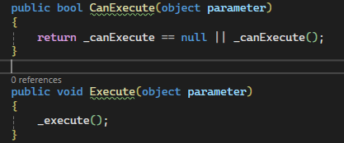

3. Métodos CanExecute y Execute
CanExecute:
Verifica si el comando puede ejecutarse.
Si _canExecute es null, devuelve true.
Si no es null, ejecuta el delegado _canExecute y devuelve su resultado.
Execute:
Ejecuta el delegado _execute, que contiene la lógica del comando.
4. Evento CanExecuteChanged
Este evento notifica a WPF que debe volver a evaluar si el comando puede ejecutarse.
Está asociado al CommandManager.RequerySuggested, que actualiza automáticamente los comandos en ciertos eventos (por ejemplo, cuando cambia el enfoque).

